Slide 1
嘎嘎播激励体系产品设计 （讨论稿）
2019-11-14

Slide 2
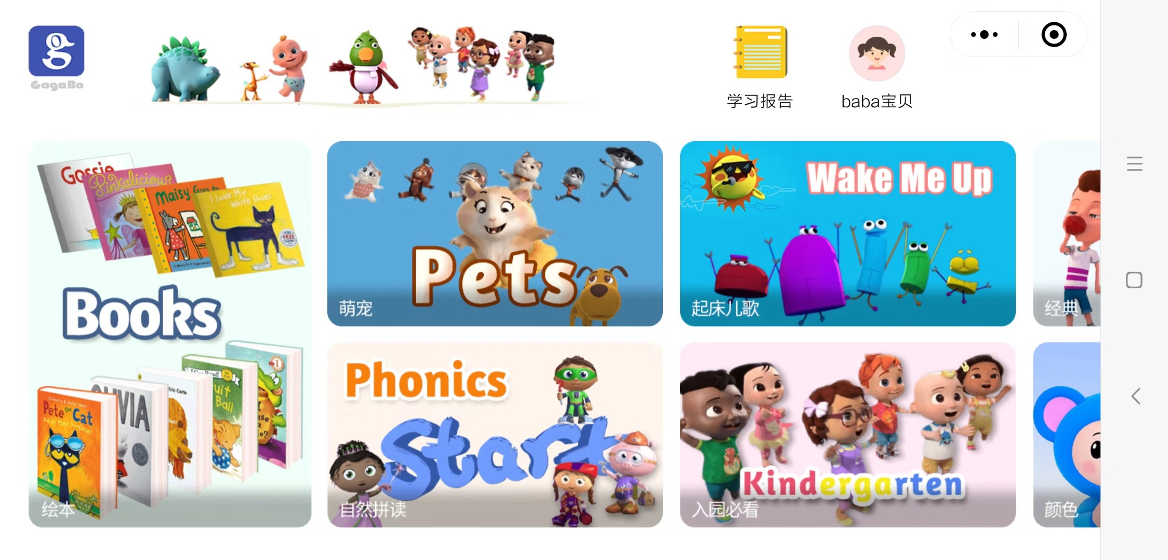
首页 – 增加 签到打卡、任务&奖励介绍专题
+1
签到
任务与奖励

Slide 3
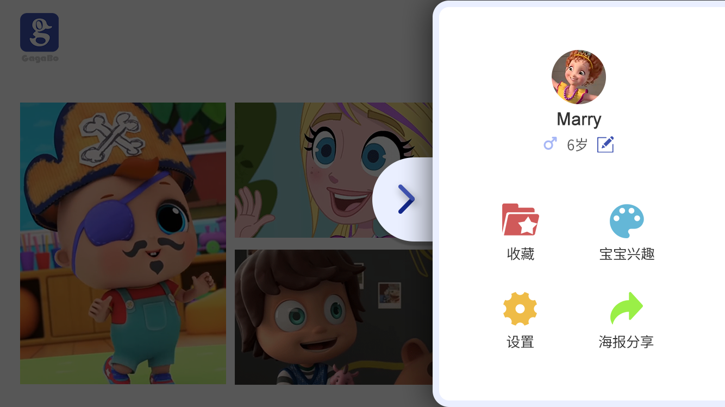
首页 抽屉– 增加入口
酷炫头像框
Lv1-20
类似王者荣耀
或 Diablo3
556 积分
奖励兑换
成就勋章

Slide 4
新增 奖励兑换页
积分细则
奖品
图文描述
奖品
图文描述
奖品
图文描述
奖品
图文描述
笔记本
水彩笔 （得力24色）
双语涂色书
书包（3-5岁)
绘本（3-6岁）
趣味滑翔车
小寻儿童手表 （型号：A3) 毛绒公仔 航空里程 电影票 等等
兑换
兑换
兑换
兑换
去看视频
+10
去收藏一个视频
+10
去分享学习报告
+10
今日任务：
积分不够的话，点击“兑换”提示“完成任务可以快速获得积分”

Slide 5
积分细则页
积分说明：
1.什么是积分？
积分是“嘎嘎播"对用户的一种回馈形式，完成相应的任务即可获得积分。
2.用积分能做什么？
积分可以用来兑换各种线上虚拟奖品或其他实物奖品。
3.如何获取积分
完成指定任务，积分会自动发放到用户的账号中，详见”做任务领积分“。
4.积分能否转让或兑现
积分不支持账号间相互转让；不能兑换现金。
做任务领积分：
1.任务要求：成长足迹
任务详情： 用户每日登陆完成打卡任务获取10积分； 连续7天登陆额外获赠10积分+补签卡*1； 连续登陆30天额外获赠20积分... 获取上限： 每天1次，上限10积分
2.任务要求：学习打卡
任务详情： 每次登陆根据观看时长不同可获得10-30积分不等。 观看时长≤10分钟可获得10积分； 观看时长≤45分钟可获得20积分； 观看时长≥45分钟可获得30积分。 获取上限： 每天2次，上限60积分
3.任务要求：精挑细选
任务详情： 收藏任意一个视频即视为完成任务，可获得5积分。 获取上限： 每天2次，上限10积分
4.任务要求：每日分享
任务详情： 每日分享学习报告至微信朋友圈（朋友），可获得20积分。 获取上限： 每天1次，上限20积分

Slide 6
新增 成就勋章页 –
勋章成就说明
 | 任务名称 | 任务描述 | 奖励物品
登录小程序 | 签到【7天】 | 连续签到7天 | “签到7天”勋章
 | 签到【15天】 | 连续签到15天 | “签到15天”勋章
 | 签到【30天】 | 连续签到30天 | “签到30天”勋章
 | 签到【50天】 | 连续签到50天 | “签到50天”勋章
 | 签到【70天】 | 连续签到70天 | “签到70天”勋章
 | 签到【100天】 | 连续签到100天 | “签到100天”勋章
观看视频 | 初露锋芒 | 累计看完5个视频 | “初露锋芒”勋章
 | 扬帆远航 | 累计看完10个视频 | “扬帆远航”勋章
 | 天道酬勤 | 累计看完20个视频 | “天道酬勤”勋章
 | 孜孜不倦 | 累计看完50个视频 | “孜孜不倦”勋章
 | 博学多阅 | 累计看完100个视频 | “博学多阅”勋章
quiz | 首战告捷 | 首次完全答对quiz | “首战告捷”勋章
 | 答题新手 | 累计完全答对5次quiz | “答题新手”勋章
 | 答题高手 | 累计完全答对10次quiz | “答题高手”勋章
 | 答题专家 | 累计完全答对20次quiz | “答题专家”勋章
 | 答题大师 | 累计完全答对50次quiz | “答题大师”勋章
 | 答题宗师 | 累计完全答对100次quiz | “答题宗师”勋章
邀约 | 待定 | 累计邀请1个好友 | “青梅竹马”勋章
 | 待定 | 累计邀请3个好友 | “岁月三友”勋章
 | 待定 | 累计邀请5个好友 | “社交达人”勋章
 | 待定 | 累计邀请10个好友 | “高朋满座”勋章
勋章
酷炫
勋章
酷炫
勋章
酷炫
勋章
未达成
去晒勋章
去晒勋章
去晒勋章
查看
勋章
酷炫
勋章
未达成
勋章
未达成
去晒勋章
查看
查看

Slide 7
分享页和分享落地页

Slide 8
新增 成就勋章 获取图层和动效
每个成就勋章获取的瞬间，都有图层跳出，展示动效，明确表明成就达成、勋章获取成功。

